Slide 1
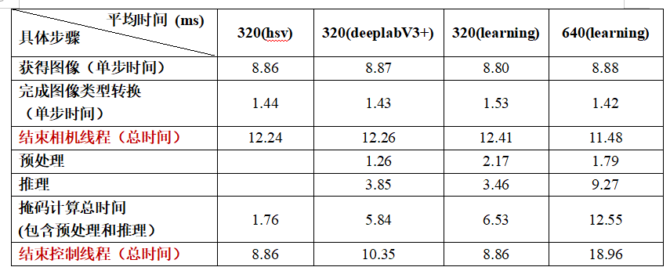
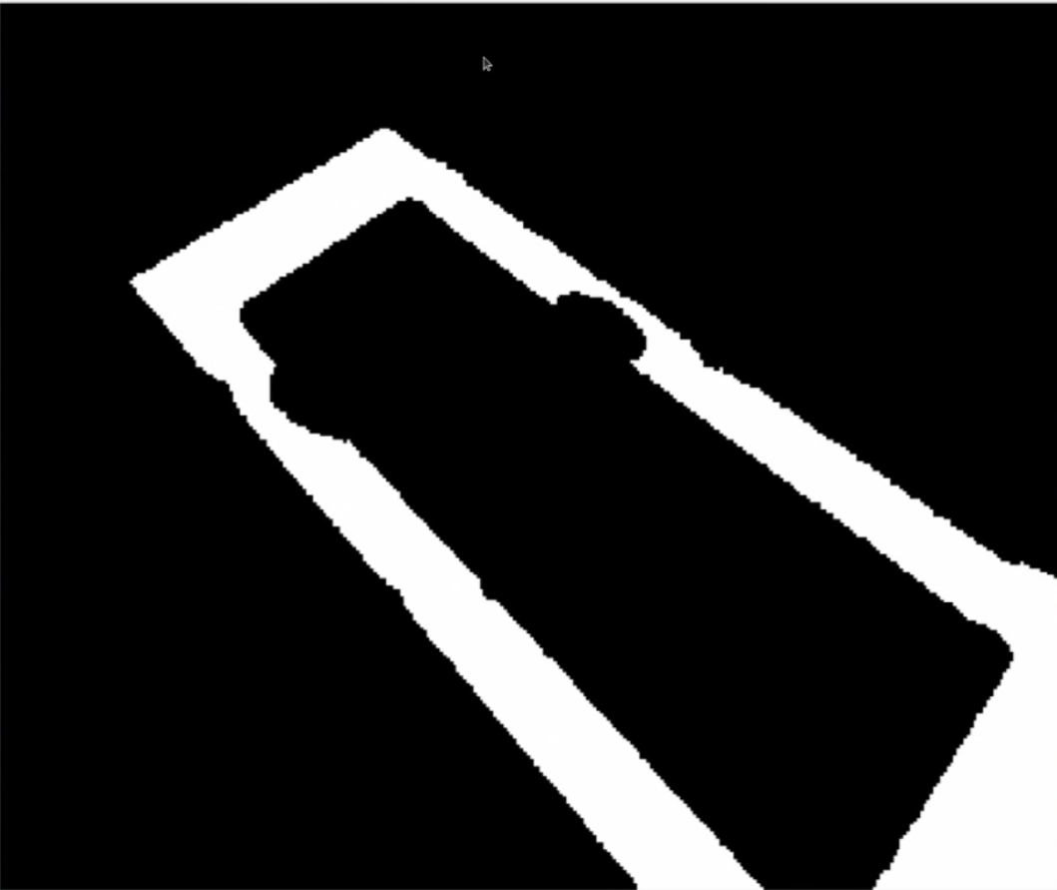
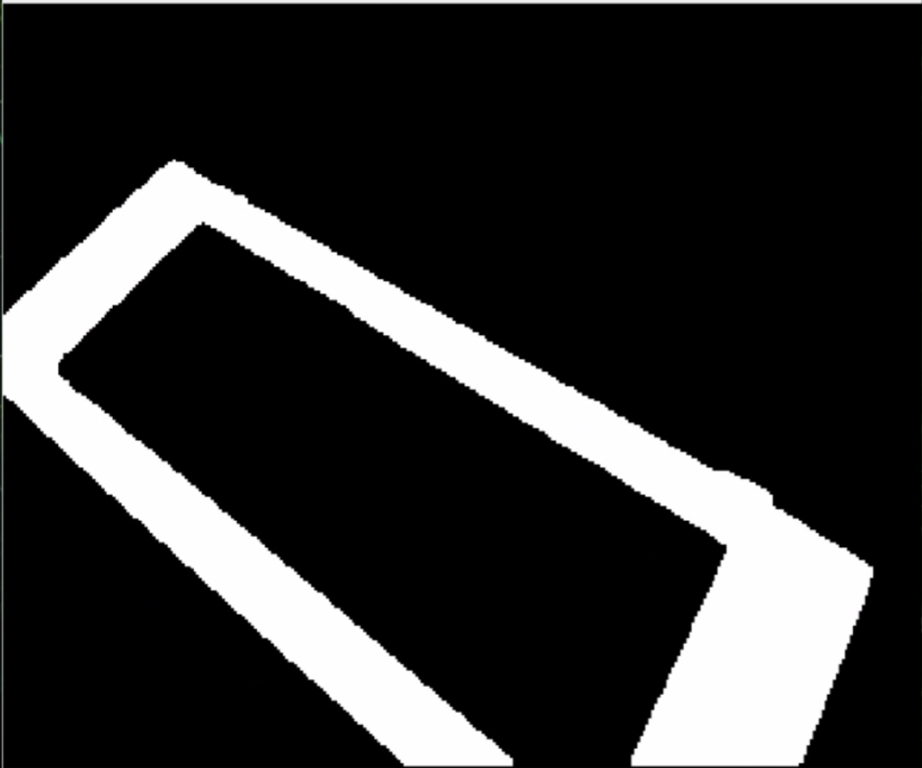
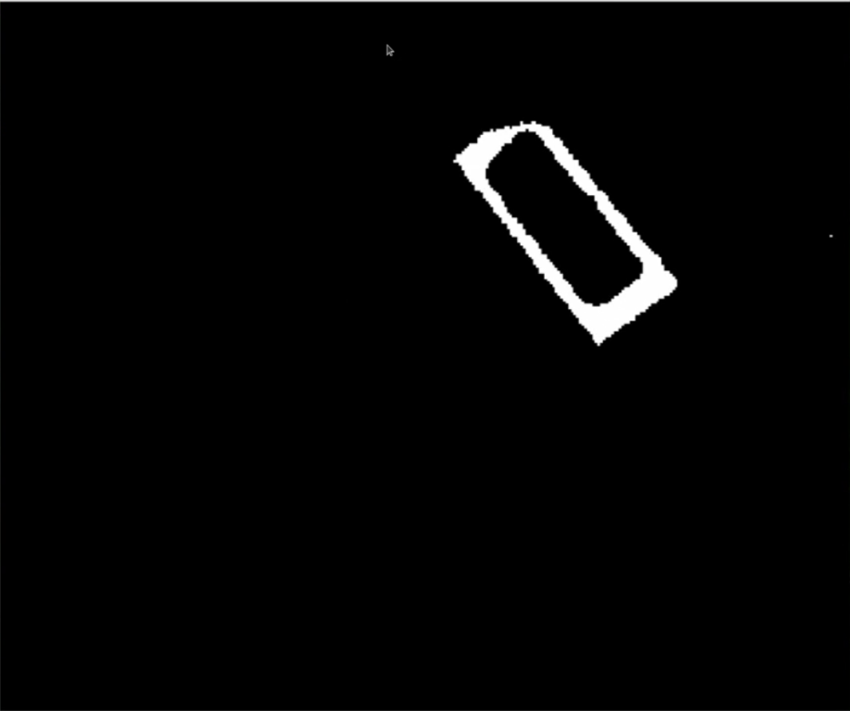
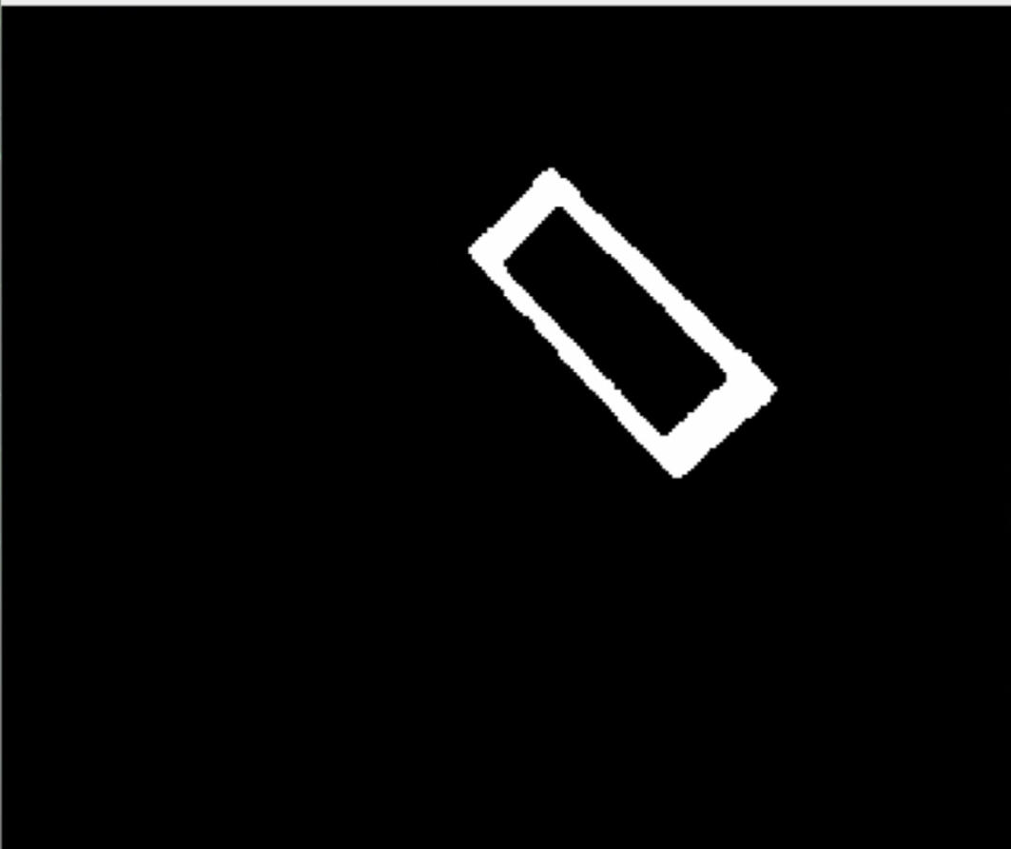
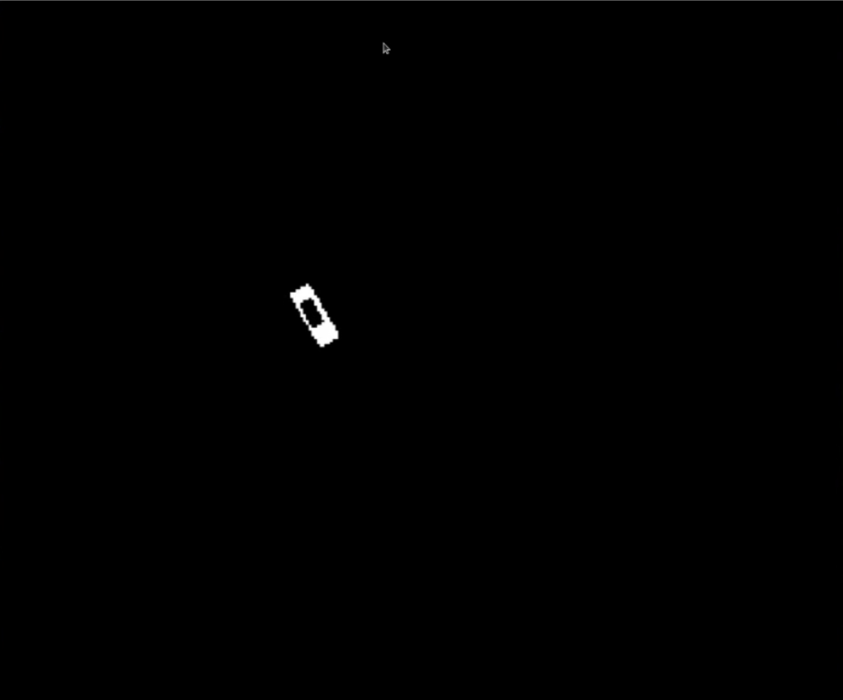
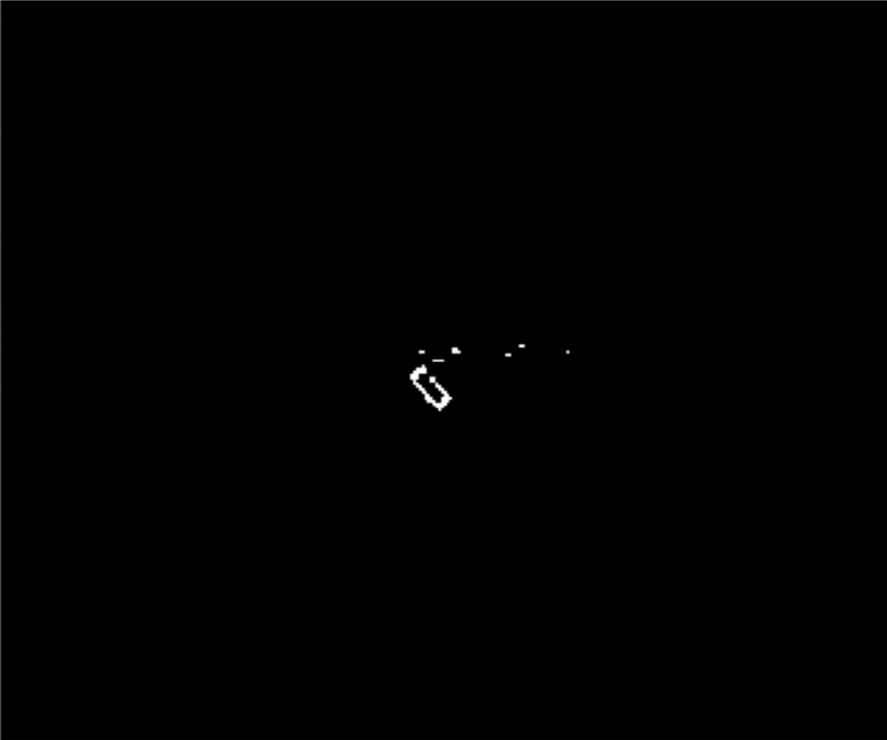
无发光框的端到端钻框
本周计划
1、无人机修好之后，直接拿两个量化加速完的模型到nx上去跑，看一下推理耗时和mask的效果；
2、在同一台笔记本上跑三个模型，比较一下纯推理模型的时间，同时对比一下效果（目前看来新训Mobilenet_v3_small+DeepLabv3在远端分割效果最好），如果推理时间差不多，就对新模型做量化加速再部署到飞机上看效果；
本周进度
1.平衡线程任务：将掩码计算函数从相机线程移至控制线程，在使用传统方法和DeepLabV3+模型时双线程时间都在13ms以内。用传统方法进行了三次实飞，近距离的两次成功过框，远距离的一次飞机撞到边框的下沿。
2.模型时间测试：测试打印了传统HSV、DeepLabV3+、Mobilenet(320)、Mobilenet(640)模型的各步骤时间，录制了各模型的运行效果，Mobilenet(640)模型时延较长，不能满足>55fps的要求；Mobilenet(320)的识别精度不高，远距离捕捉不到框。
MobileNetV2_UNet
HSV
3.远端距离数据集补充：拍摄了远处的图片，利用新的标定掩码的程序进行更加精确的掩码框选。
4.进行实际测试:离线效果不错但在线DeepLabV3+远距离会识别出灯管，产生很多噪点
下周计划：
数据集补充完善：对数据集中的图片进行检查，对模糊的掩码，手动标点重新进行掩码框选，将之前bag中的图片、远端拍摄图片加入训练集中。
2.重新训练模型：利用新数据集重新进行模型训练。
3.模型实际飞行测试：利用deepLabV3+模型进行飞行测试。

